Slide 1

クイックドックアプリ
ペイビット株式会社

Slide 2
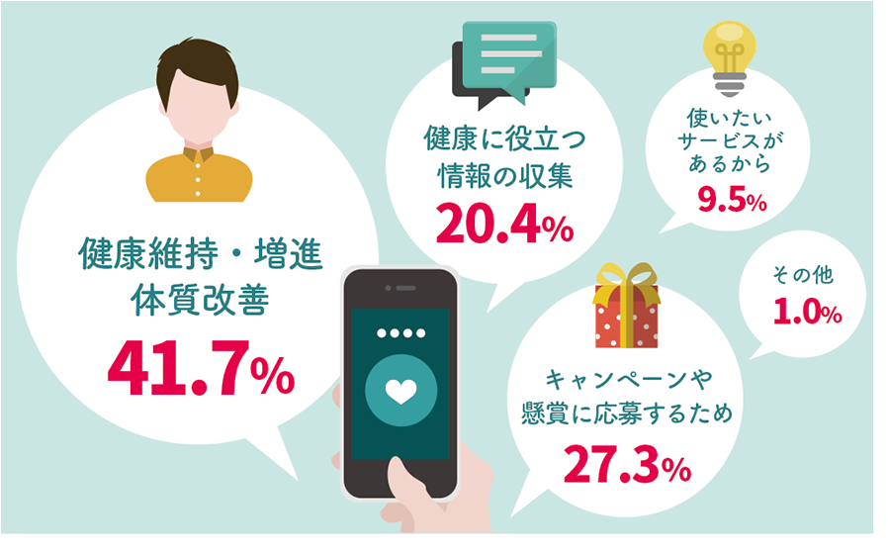
健康アプリのユーザ意識
引用：大手生命保険会社web

Slide 3
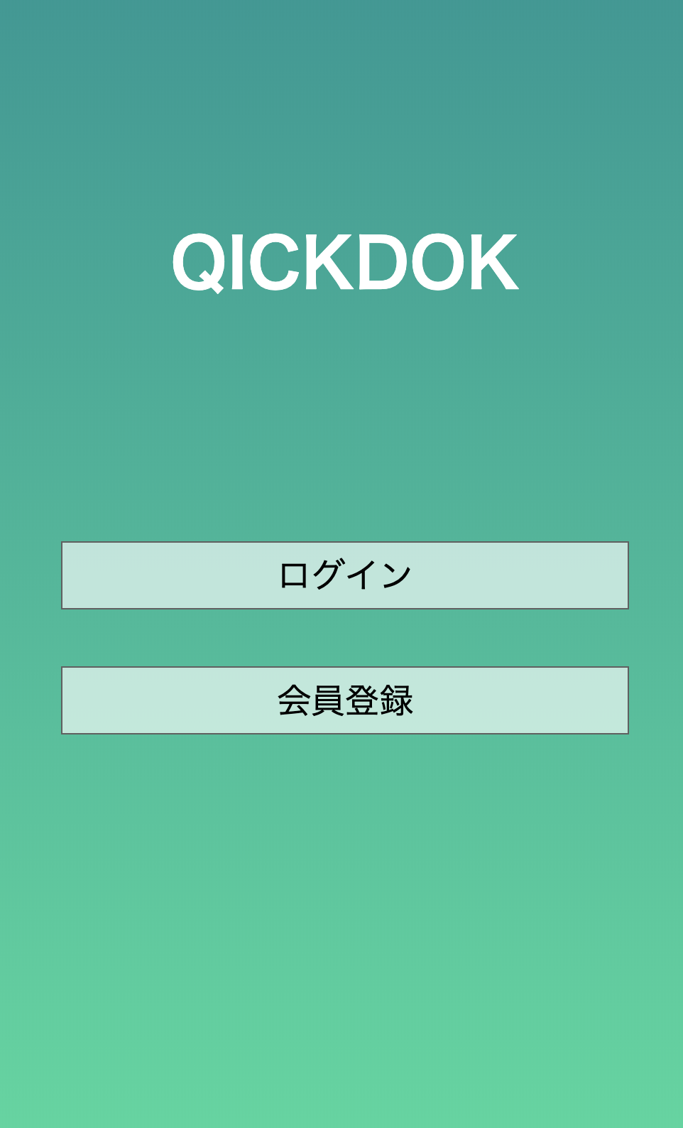
ユーザー視点
新規登録、または、ログインボタンからログイン

Slide 4
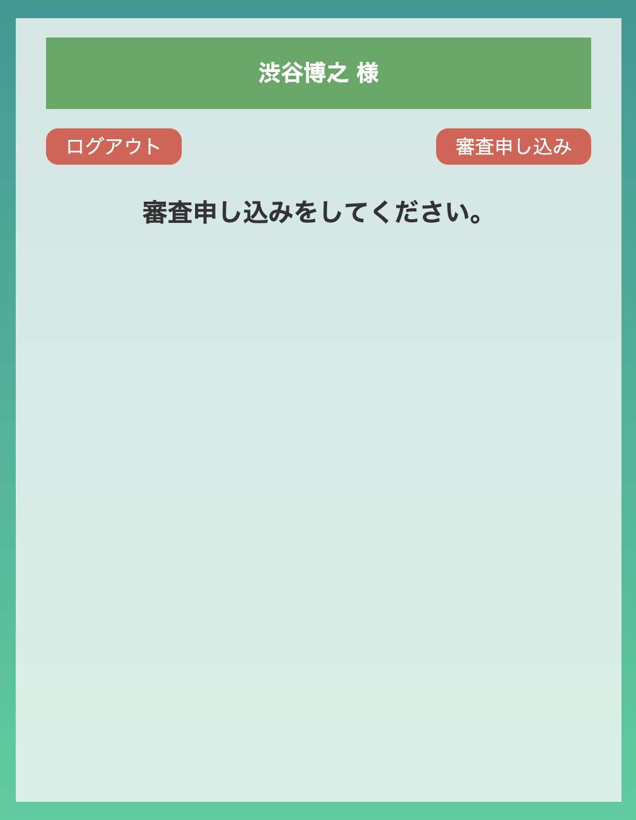
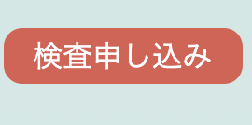
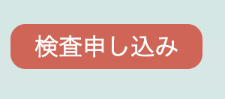
ユーザー視点
右上のボタンから、
検査の申し込みをする。

Slide 5
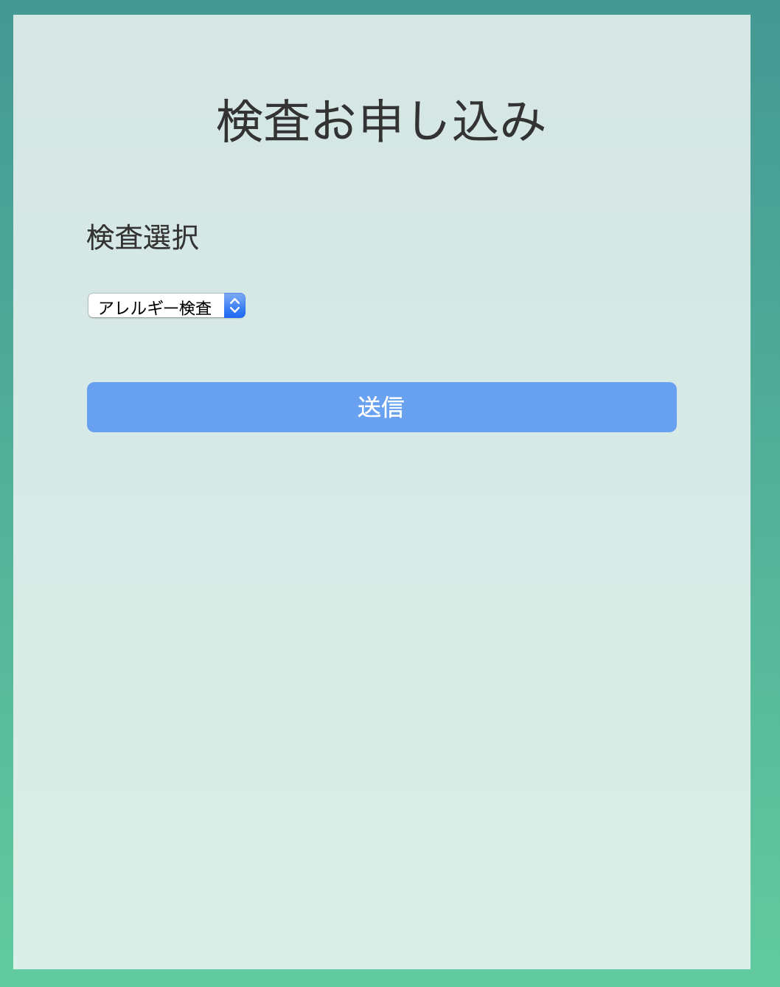
ユーザー視点
希望の検査を選択して、送信

Slide 6
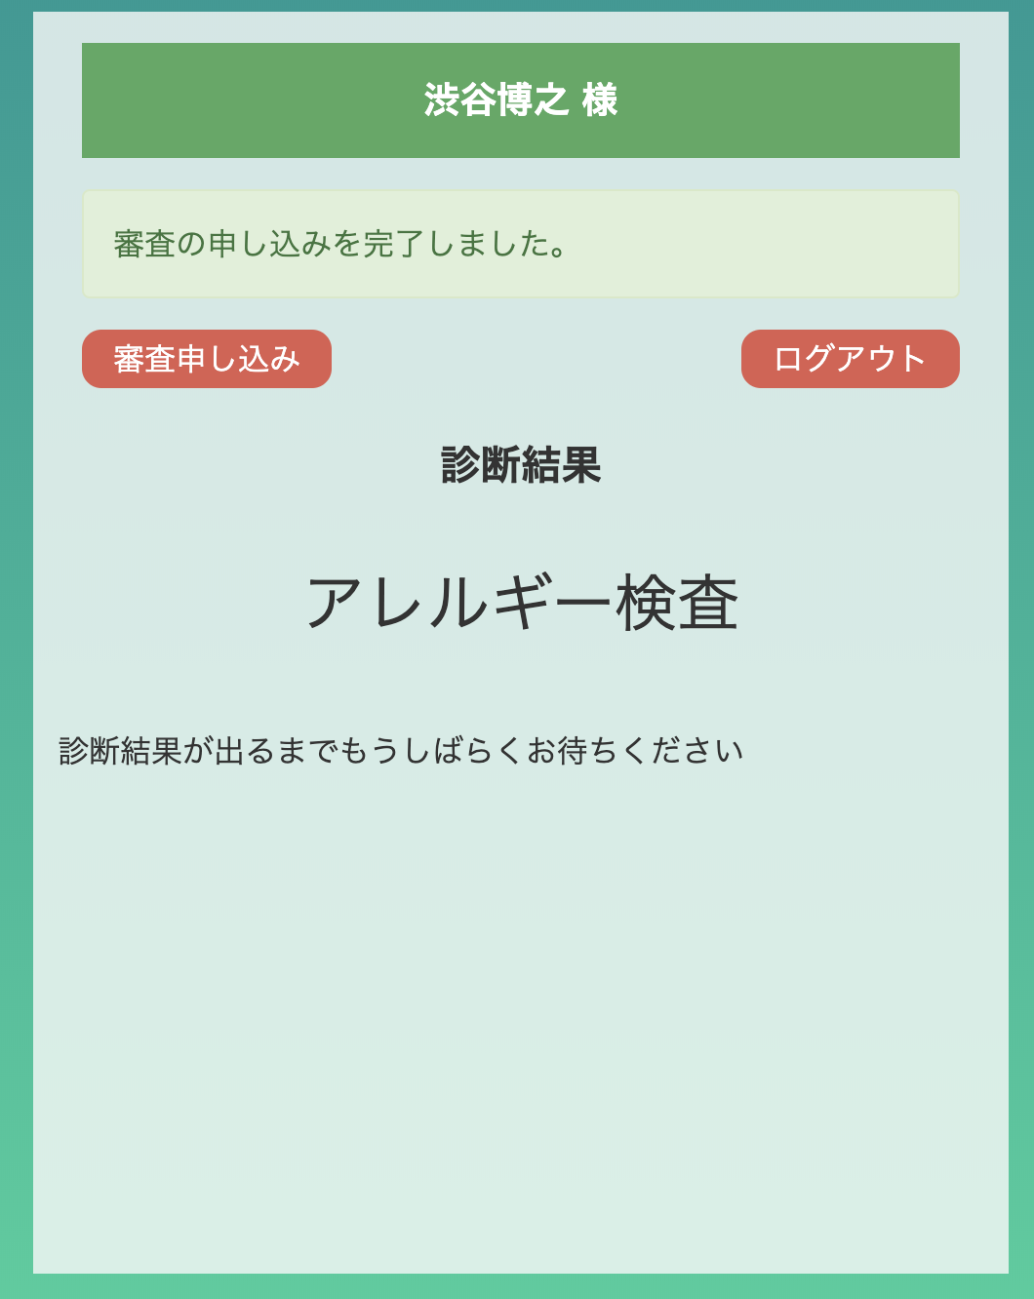
ユーザー視点
検査の診断結果が出るまで待つ。

Slide 7
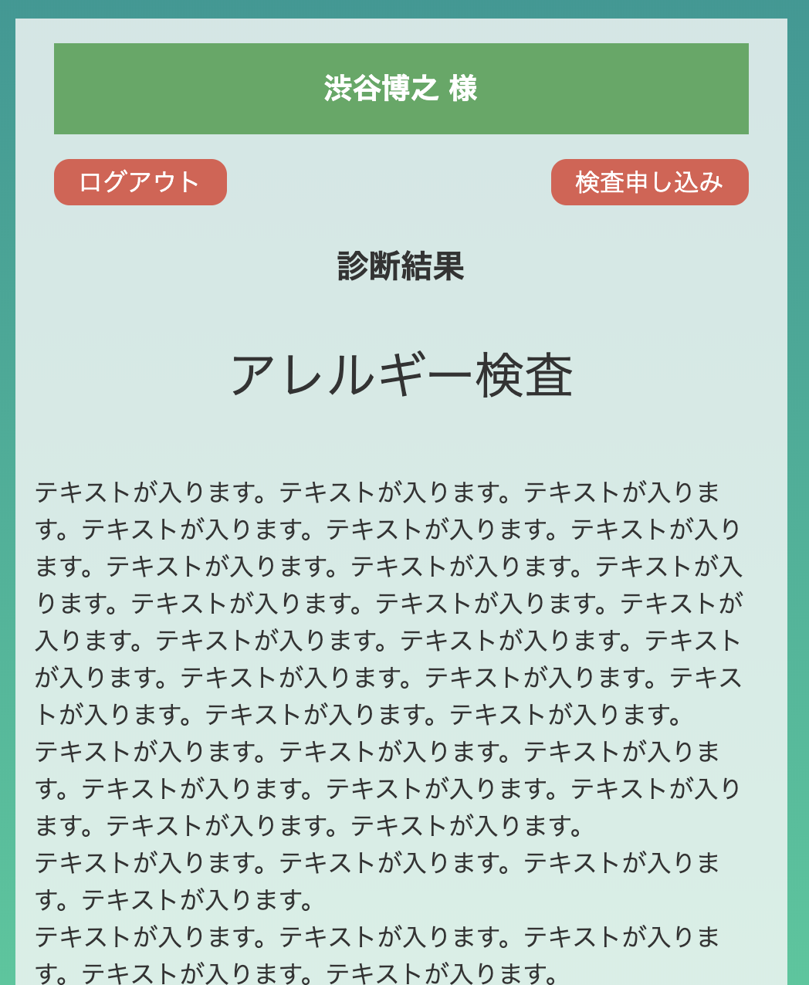
ユーザー視点
検査結果が出たら、内容を確認

Slide 8
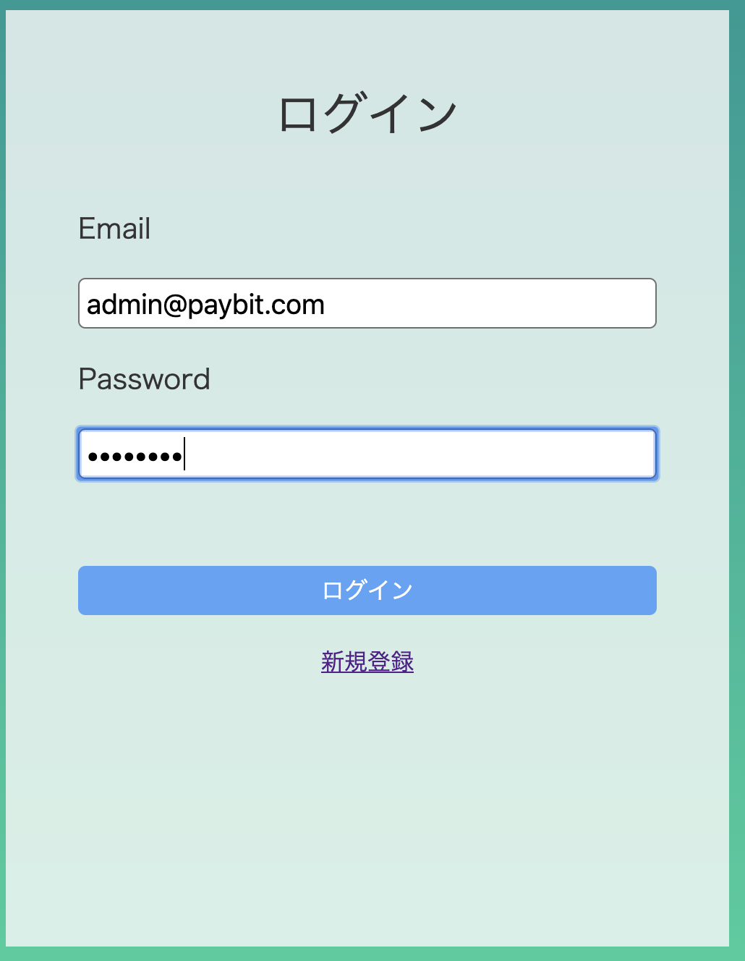
管理者視点
ログイン画面から、管理者アカウント
でログイン

Slide 9
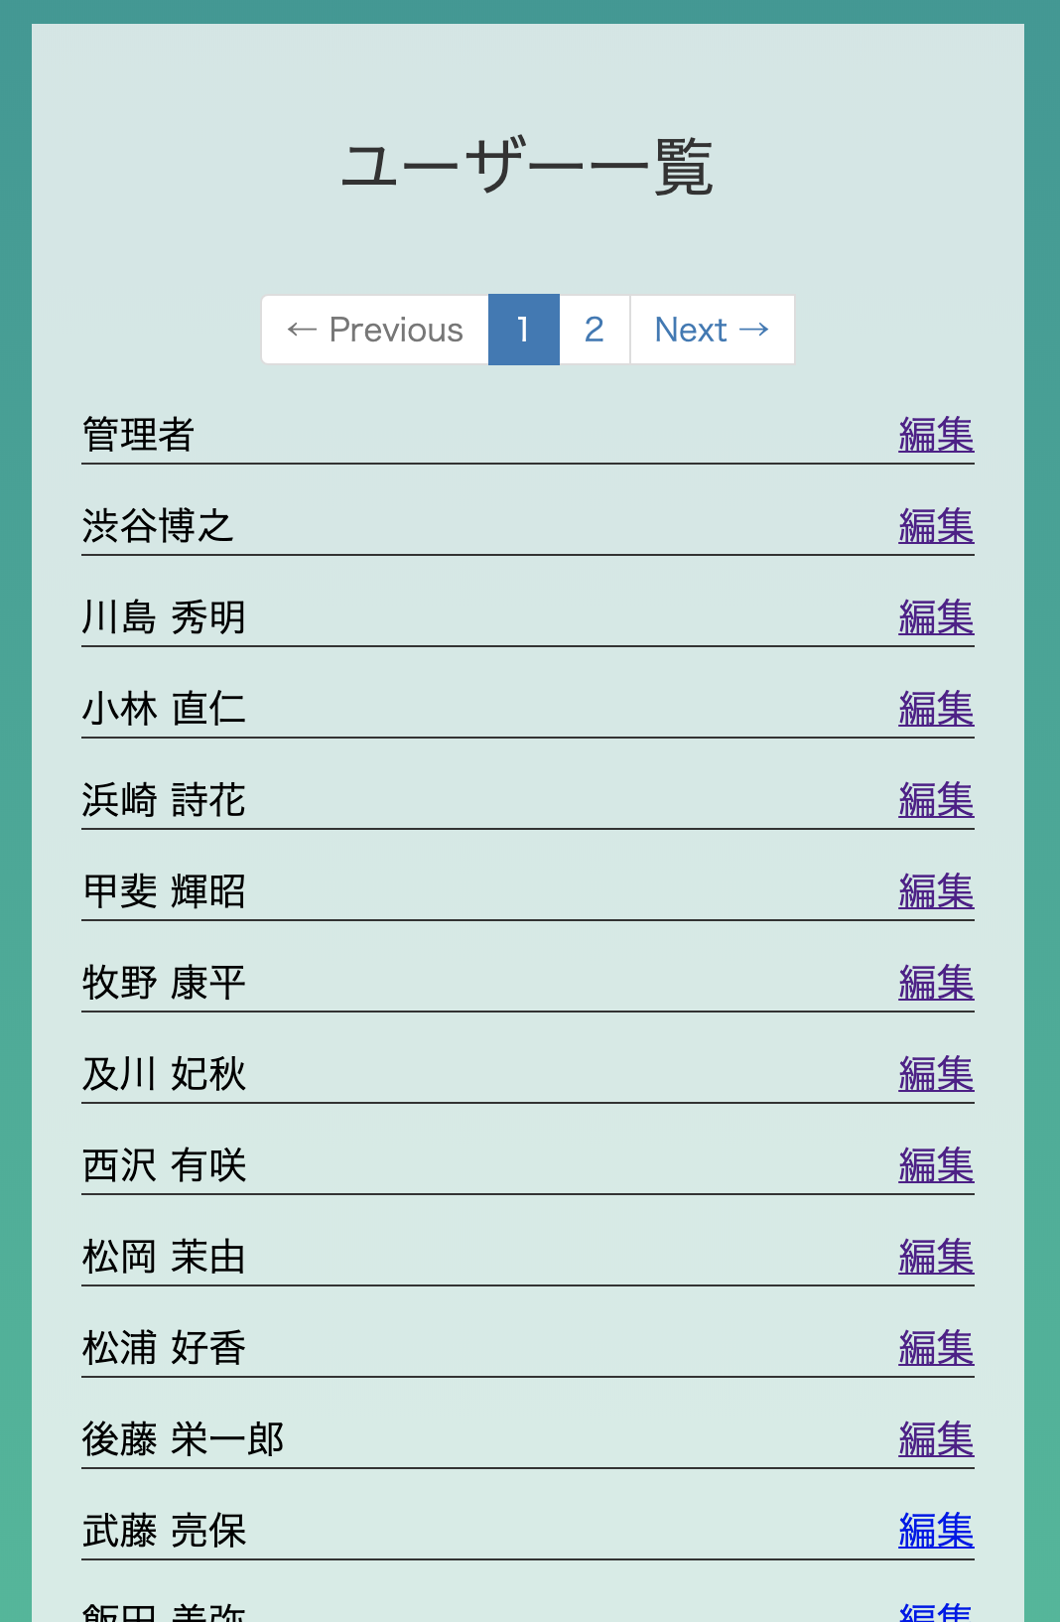
管理者視点
ユーザー一覧画面から、
編集するユーザーを選択

Slide 10
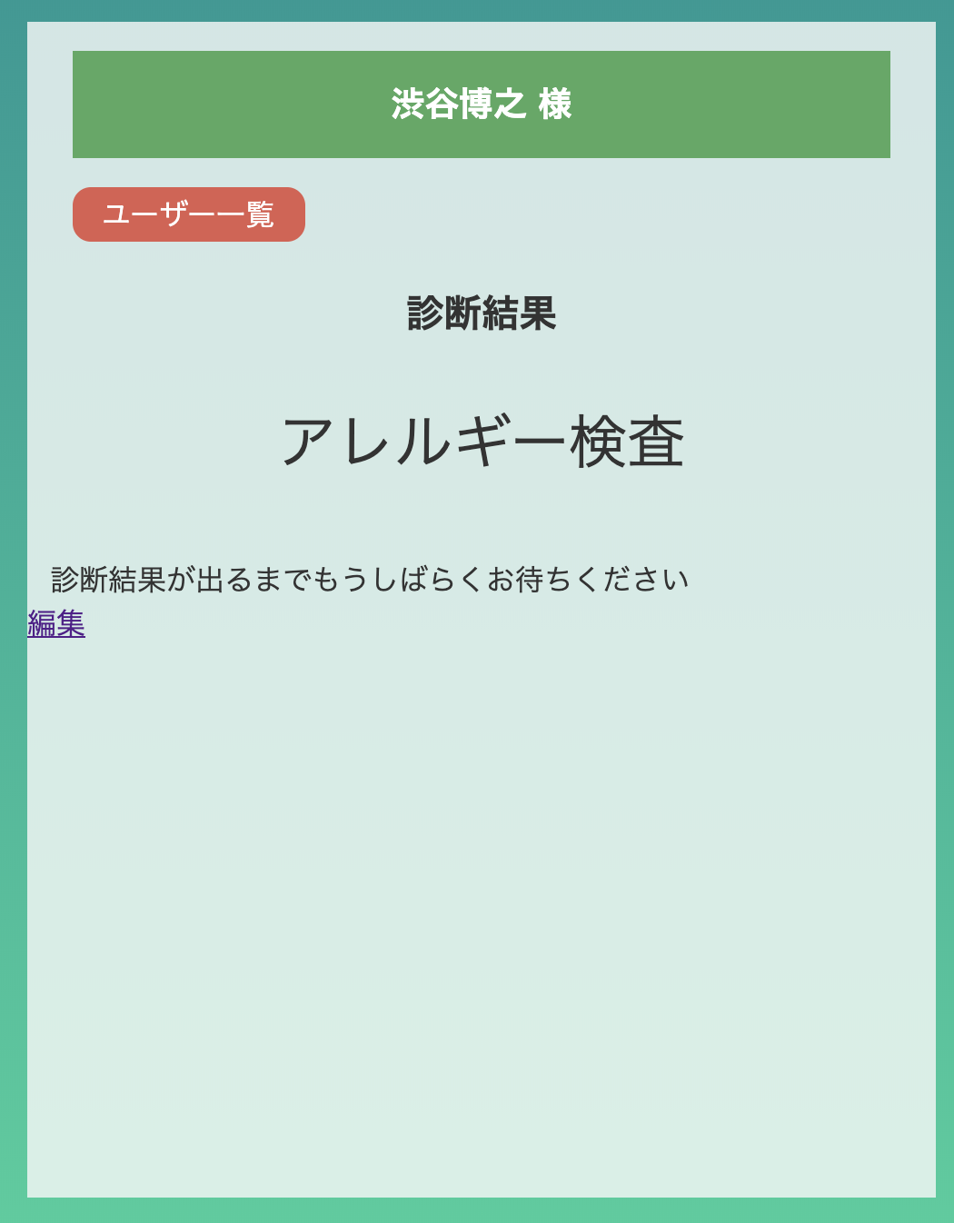
管理者視点
編集する検査の編集ボタンを選択

Slide 11
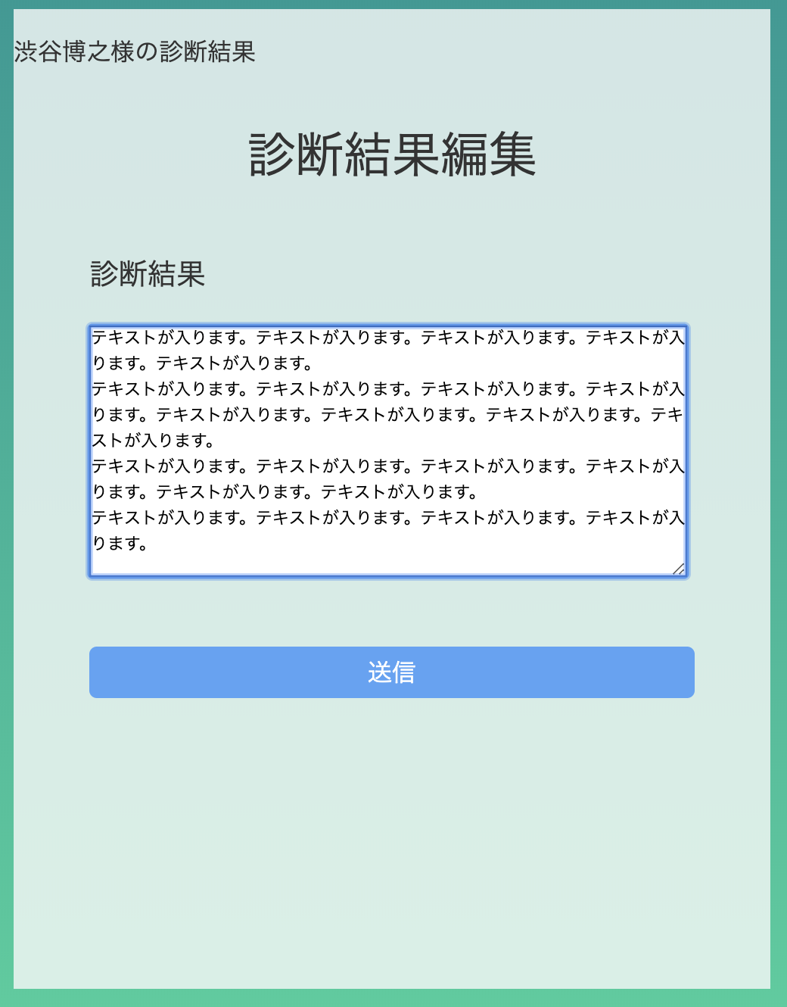
管理者視点
検査結果の内容を記入し、送信ボタンを
選択

Slide 12
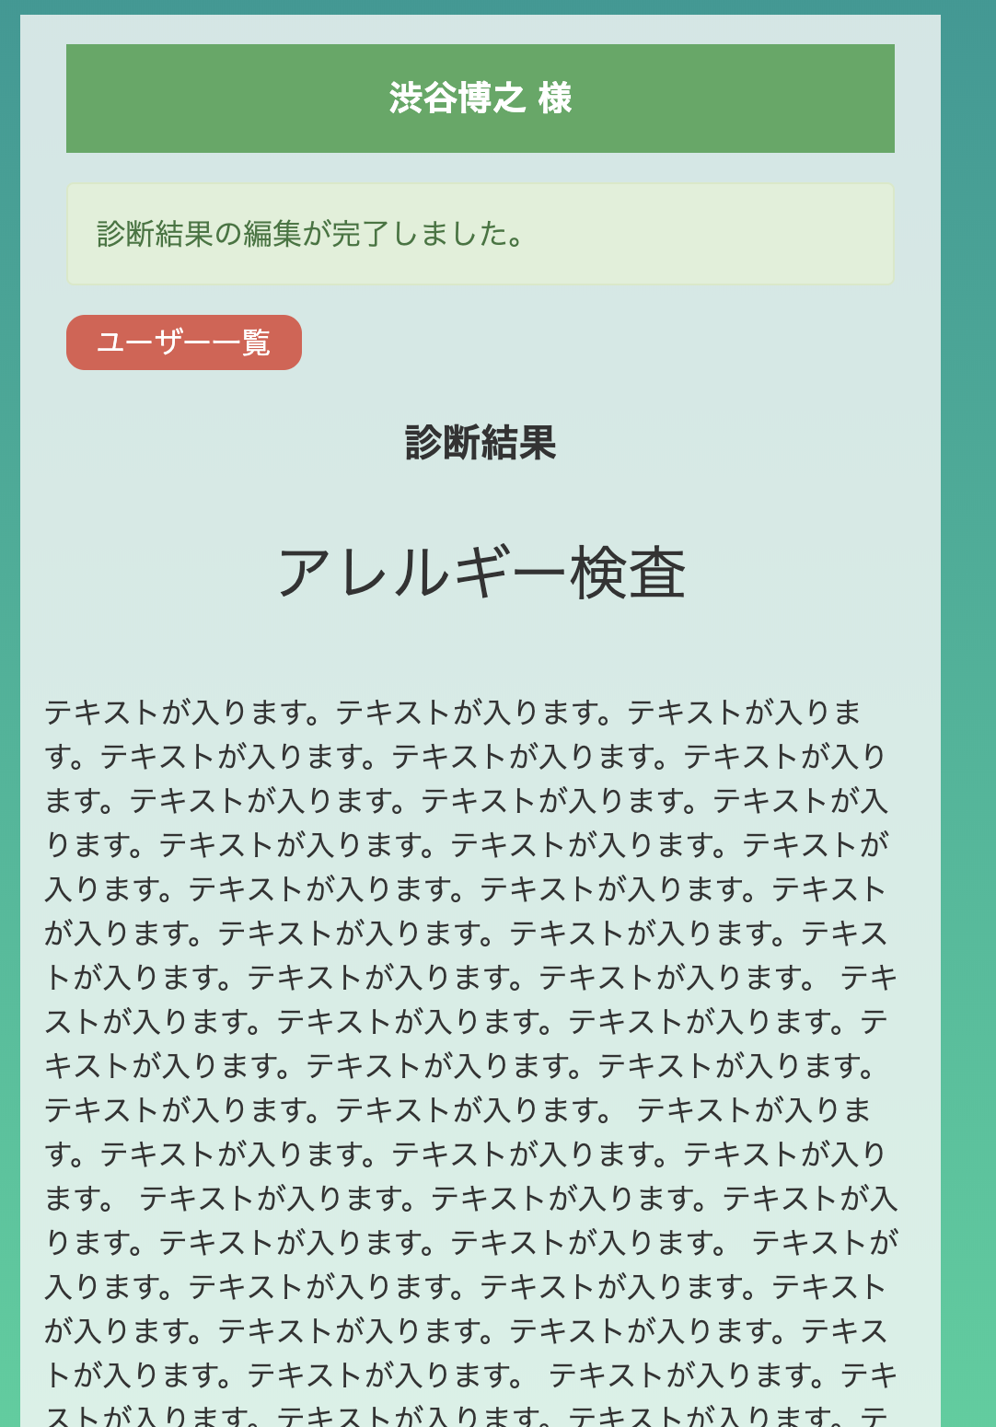
管理者視点
内容が反映される。

